Slide 1
Язык программирования C#
Занятие № 1. Знакомство с языком программирования. Знакомство со средой разработки.

Slide 2
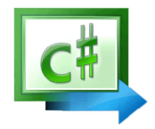
Язык программирования C#
C# (произносится си шарп) — объектно-ориентированный язык программирования. Разработан в 1998—2001 годах группой инженеров под руководством Андерса Хейлсберга в компании Microsoft как язык разработки приложений для платформы Microsoft .NET и впоследствии был стандартизирован как ECMA-334 и ISO/IEC 23270.
C# относится к семейству языков с C-подобным синтаксисом, из них его синтаксис наиболее близок к C++ и Java.
Название «Си шарп» (До диез) происходит от музыкальной нотации, где знак диез, прибавляемый к основному обозначению ноты, означает повышение соответствующего этой ноте звука на полутон.
Названия языков программирования не принято переводить, поэтому зачастую язык называют по-английски «Си шарп».

Slide 3
Возможности языка C#
Используя язык C# можно создавать следующие программы:
• Настольные приложения
• Web - приложения
• Сервисы
• Программы для мобильных устройств
• Игровые программы
• Решения для бизнеса

Slide 4
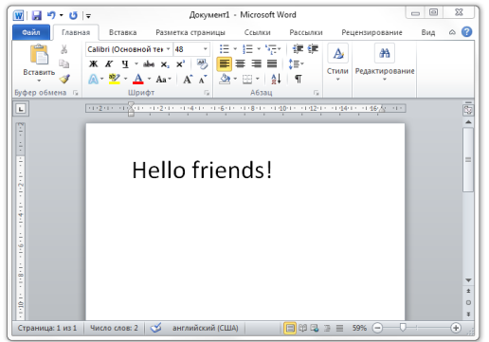
Настольные приложения (Desktop application)

Slide 5
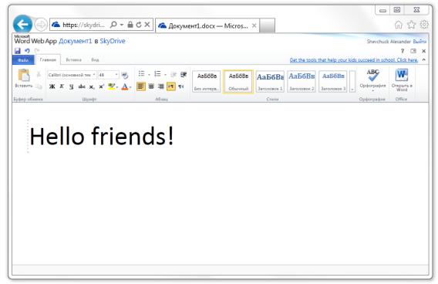
Web приложения (Web application)

Slide 6

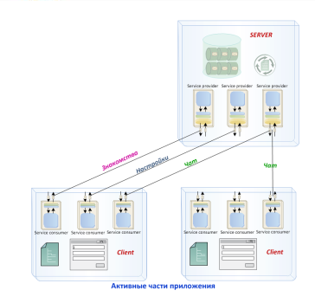
Сервисы Services

Slide 7
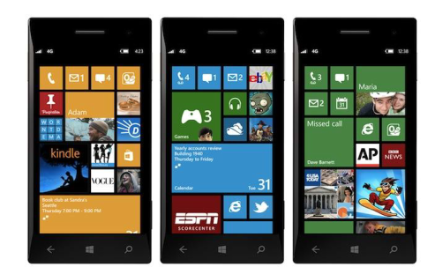
Программы для мобильных устройств (Mobile applications)

Slide 8

Игровые программы (Games application)

Slide 9
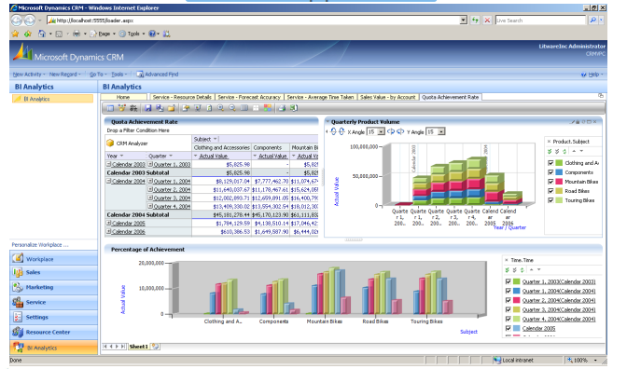
Решения для бизнеса (Business applications)

Slide 10
Преимущества языка C#
C# - это объектно-ориентированный, простой и в то же время
мощный язык программирования, который позволяет разработчикам создавать многофункциональные приложения.
C# - объединяет лучшие идеи современных языков программирования Java, C++, Visual Basic и т.д.
C# - позволяет быстрее, чем любой другой язык, разрабатывать программные решения.
C# - отличается надежностью и элегантностью.

Slide 11
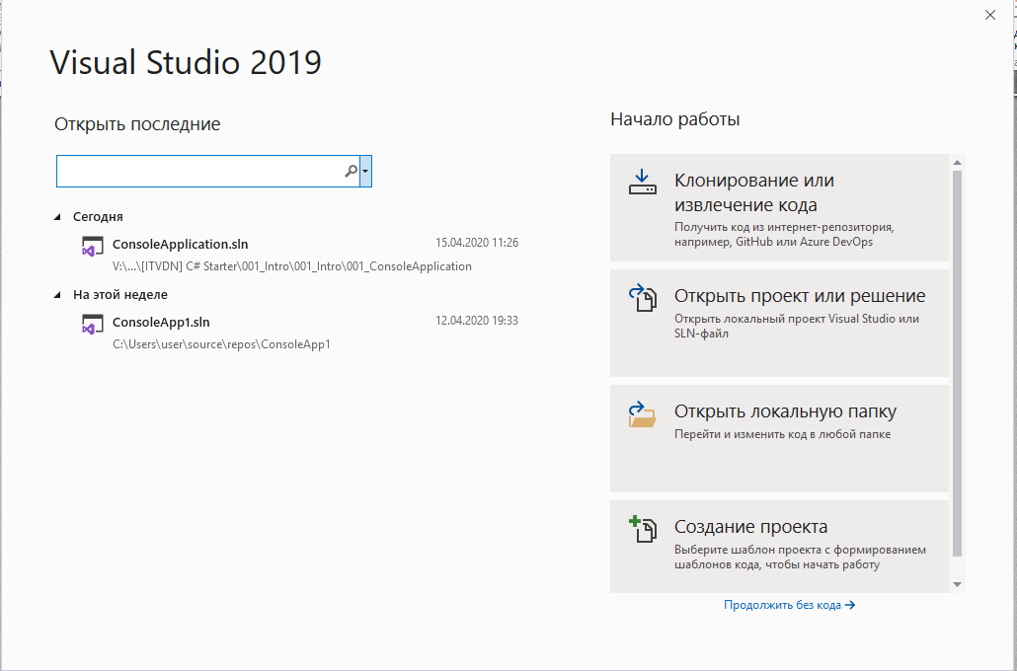
Обзор среды разработки MS Visual Studio ( IDE MS Visual Studio)

Slide 12
Создание программы на языке C#
Процесс создания программы включает несколько этапов:
1. Написание программы на языке программирования C#.
2. Преобразование программы с помощью компилятора в исполняемый файл. (Например: myProgram.exe)
3. Часто компьютер обнаруживает в программе ошибки и сообщает вам об этом. Тогда необходимо исправить программу и снова попробовать выполнить этап 2.
4. Запуск программы. (Часто из-за всевозможных логических ошибок программа может оказаться неработоспособной. В этом случае необходимо просмотреть и исправить ее, а затем повторить этапы 1-4)

Slide 13
Алфавит C#
Алфавит C# включает:
буквы (латинские и национальных алфавитов) и символ подчеркивания (_),который употребляется наряду с буквами;
цифры;
специальные символы, например +, *, { и &;
пробельные символы (пробел и символы табуляции)

Slide 14
Строительные блоки C#
Комментарии предназначены для записи пояснений к программе и формирования документации.
Выражение задает правило вычисления некоторого значения.
Оператор задает законченное описание некоторого действия, данных или элемента программы.
Например:
int a; — оператор описания целочисленной переменной a.

Slide 15
Знаки операций и разделители
Знак операции — это один или более символов, определяющих действие над операндами. Внутри знака операции пробелы не допускаются.
Например, в выражении a += b знак += является знаком операции, а a и b — операндами.
Ниже перечислены все знаки операций и разделители, использующиеся в C#:
{ } [ ] ( ) . , : ; + - * / % & | ^ ! ~ =
< > ? ++ -- && || << >> == != <= >= += -= *= /= %=
&= |= ^= <<= >>= ->

Slide 16
Идентификаторы
Имена, или идентификаторы, служат для того чтобы обращаться к программным объектам и различать их, то есть идентифицировать.
В идентификаторе могут использоваться буквы, цифры и символ подчеркивания.
Прописные и строчные буквы различаются, например, sysop, SySoP и SYSOP — три разных имени.

Slide 17
Комментарии
Комментарии предназначены для записи пояснений к программе и формирования документации.
Компилятор комментарии игнорирует. Внутри комментария можно использовать любые символы.
В C# есть два вида комментариев:
однострочные и многострочные.

Slide 18
Комментарии
Однострочный комментарий начинается с двух символов прямой косой черты (//) и заканчивается символом перехода на новую строку
// Комментарий 1
Многострочный заключается между символами-скобками /* и */ и может занимать часть строки, целую строку или несколько строк.
/*
и много комментариев в несколько строк
*/
Комментарии не вкладываются друг в друга.

Slide 19
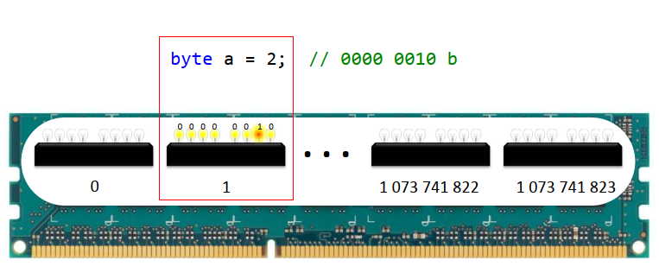
Переменная (Variable)
Переменная – это область памяти, которая хранит в себе некоторое значение, которое можно изменить.

Slide 20
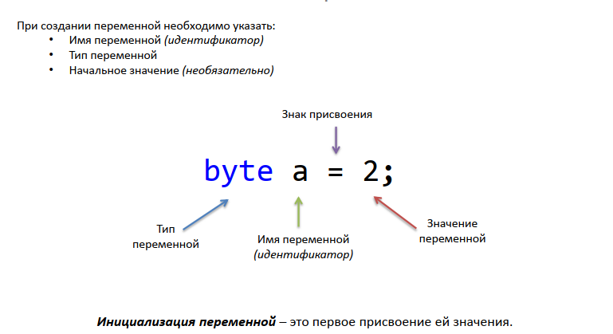
Создание переменной

Slide 21
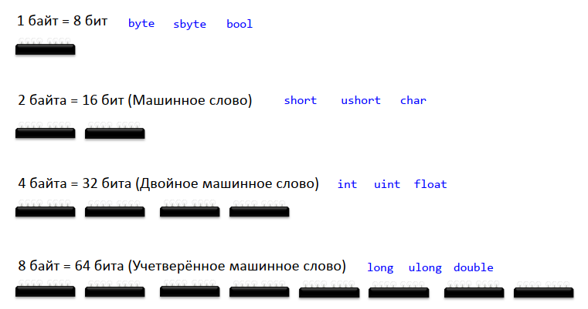
Варианты хранения информации в ОЗУ

Slide 22
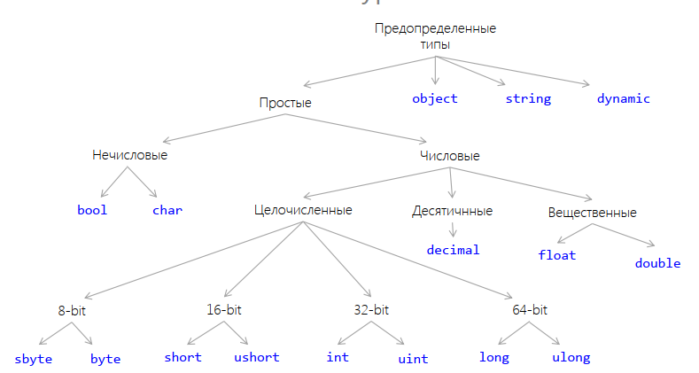
Типы данных (Data type)

Slide 23
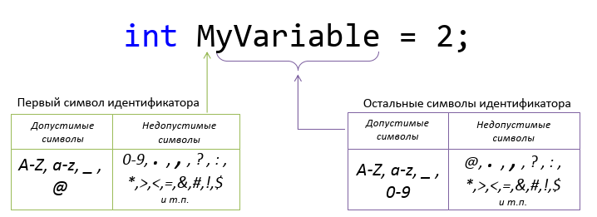
Переменные
Имена переменных должны быть понятны и передавать смысл хранимого значения.

Slide 24
Правила именования Переменные
В идентификаторах допустимо использовать символы алфавита и нижнего подчеркивания:
myVariable, my_Variable, _MyVariable
Использование цифр недопустимо только на первой позиции:
myVariable1, my1Variable, 1MyVariable
Нельзя использовать в качестве идентификаторов зарезервированные ключевые слова:
decimal, false, extern, intMyVar
Использование символа @ допустимо только на первой позиции:
@myVariable, my@Variable
Язык C# чувствителен к регистру, поэтому если вы напишите их в разном регистре – это будут различные переменные:
myVariable, MyVariable, myvariable

Slide 25
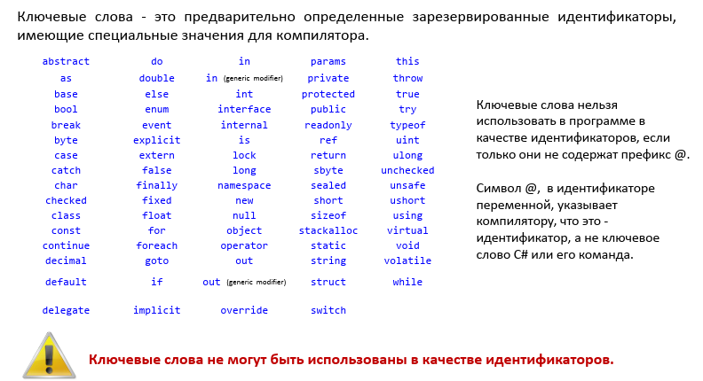
Ключевые слова
MSDN: http://msdn.microsoft.com/ru-ru/

Slide 26
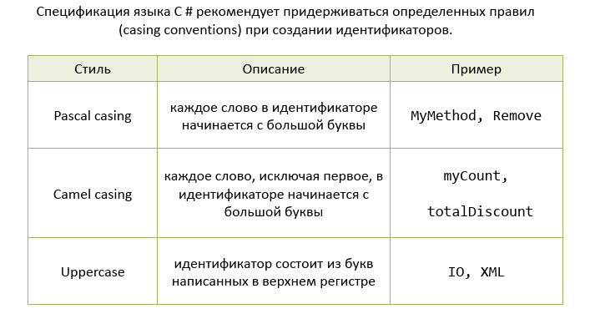
Соглашения по именованию

Slide 27
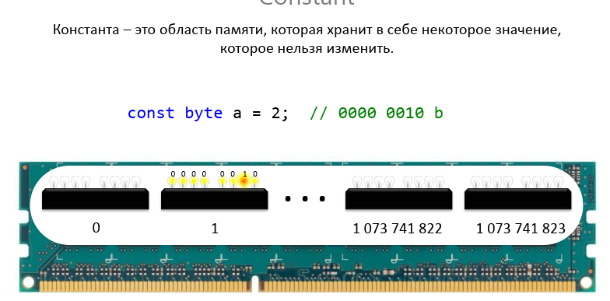
Константа Constant

Slide 28
Порядок работы
1. Знакомство со средой разработки
2. Самостоятельное создание проекта
3. Знакомство с созданием проекта WF
4. Самостоятельное создание первого проекта

